Slide 1


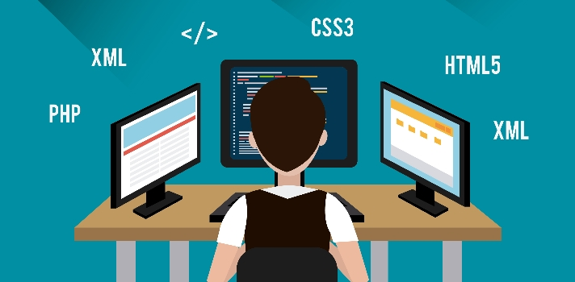
Lenguajes de programación
2.4 – Semantica Basica
Raziel Tapia Bibiano
6° Semestre
Ing. En computación
Materia: Lenguajes de programacion
Profesor: Uziel Trujillo Colon

Slide 2
Semantica
El estudio de los lenguajes de programación es conocido como la lingüística de la programación. Esta comparación se basa en el hecho en que ambas poseen sintaxis (forma) y semántica (significado).
Definición de semántica aplicada a la programación:
Es el conjunto de reglas que proporcionan el significado de una sentencia o instrucción de cualquier lenguaje de programación.
Obviamente estos lenguajes no pueden ser comparados con ninguno que usemos para hablar, ya que han sido diseñados para ser implementados en los ordenadores u otros dispositivos.
No tienen la misma expresividad y subjetividad.

Slide 3
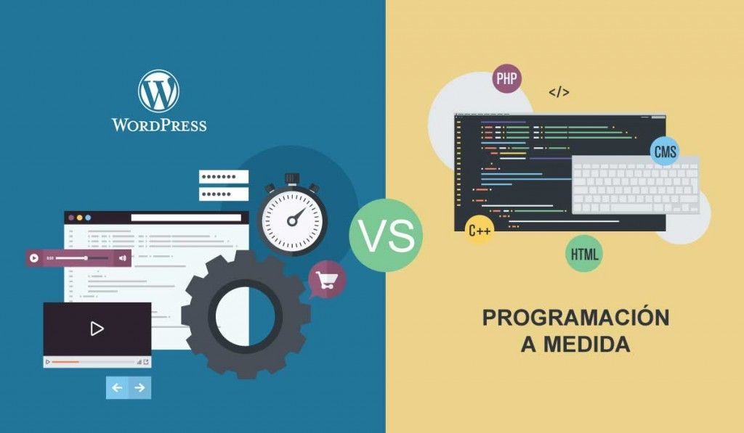
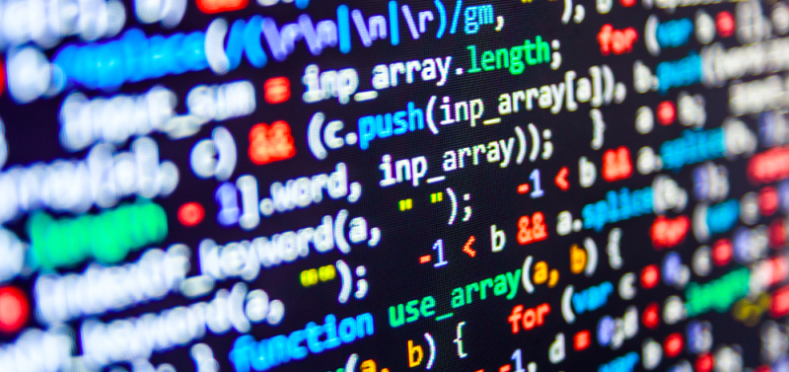
Semantica
Características de una buena semántica :
Es comprensible
Es obvia
Es funcional
Es consistente
Es simple
No debe depender de la cultura
Tiene personalidad

Slide 4
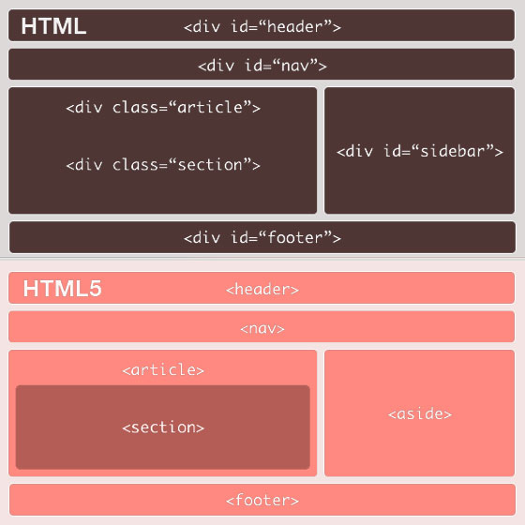

Slide 5
Lenguajes de programación
2.4 – Semantica Basica
Raziel Tapia Bibiano
6° Semestre
Ing. En computación
Materia: Sistemas de comunicación
Profesor: Uziel Trujillo Colon

